Slide 1



Índice para medir productividad individual de investigadores como herramienta para la toma de decisiones.
MSc. Nirma María Acosta Núñez; DrC. Maidelyn Díaz Pérez y MSc. Raudel Giráldez Reyes. Universidad de Pinar del Río “ Hermanos Saíz Montes de Oca”.
Se construye una expresión matemática para calcular el índice de productividad individual de los profesores de la UPR (IP) , cuya fuente de datos para su obtención es el currículum vitae de cada profesor obtenido a partir del Sistema Institucional de Gestión de Información y Conocimiento CV-UPR, implementado en la propia institución. (IP) se computa sumando para cada resultado de un profesor (r = 1…n) su umbral Ur más la suma de los pesos de las colaboraciones Ct presentes en el resultado. El umbral y los pesos de las colaboraciones son tomados de la matriz de relación de la productividad elaborada, en la que se integran variables, dimensiones o indicadores contextualizados al sector universitario.
Cada indicador tiene su peso, asociado a la cantidad de resultados alcanzados en esa instancia, donde a ese producto se le sumarán los respectivos pesos de las diferentes formas de colaboración presentes en cada uno de los resultados obtenidos. Se definen como tipos de colaboración: 1.Intrainstitucional (IAI); 2. Interinstitucional (IEI); 3.Intrasectorial (IAS) ; 4.Intersectorial (IES) y 5.Internacional (ITL).
Se logra representar tanto el desarrollo endógeno alcanzado por la institución, como el obtenido por cada profesor e investigador en sus áreas de actuación, manifestando tanto las fortalezas particulares de cada individuo y su contribución al fortalecimiento de las capacidades científico y tecnológicas que ostenta la universidad.
1/2

Slide 2
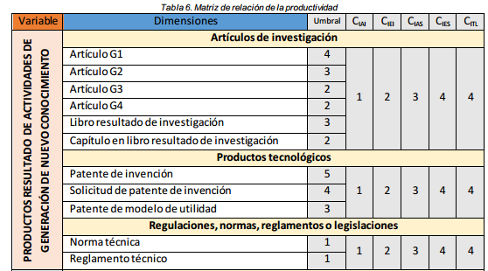



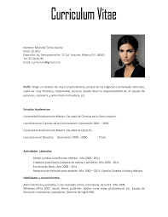

Índice para medir productividad individual de investigadores como herramienta para la toma de decisiones.
MSc. Nirma María Acosta Núñez; DrC. Maidelyn Díaz Pérez y MSc. Raudel Giráldez Reyes. Universidad de Pinar del Río “ Hermanos Saíz Montes de Oca”.
$$IP=\sum_{r=1}^{n}{U_{r}+{\left(\sum_{t=1}^{5}{C_{t}}\right)}_{r}}$$
2/2

